Slide 1


Министерство образования и науки Российской Федерации
ФЕДЕРАЛЬНОЕ ГОСУДАРСТВЕННОЕ АВТОНОМНОЕ ОБРАЗОВАТЕЛЬНОЕ
УЧРЕЖДЕНИЕ ВЫСШЕГО ОБРАЗОВАНИЯ
«НАЦИОНАЛЬНЫЙ ИССЛЕДОВАТЕЛЬСКИЙ УНИВЕРСИТЕТ ИТМО»
Центр дополнительного профессионального образования
Программа ДПО «Веб-разработчик»
Допустить к защите
Директор ЦДПО ___________ С.Б. Горшкова
«_____» _______________________ 2022 года
АТТЕСТАЦИОННАЯ РАБОТА
«Онлайн-магазин одежды»
Слушатель | Апанасов Михаил Юрьевич
Руководитель | Канд. техн. наук, Разыграев Александр Сергеевич
Санкт-Петербург 2022

Slide 2
Структура сайта
NoSQL сервер (mongodb)
Node.JS Сервер
Frontend vue.js

Slide 3
Используемые технологии
JavaScript
Html+css
Npm
webpack
Серверная часть
-node.js
-mongodb + mongoose
-axios
-jwt
-express
-dotenv
Front
-Vue
-Bootstrap
-axios

Slide 4
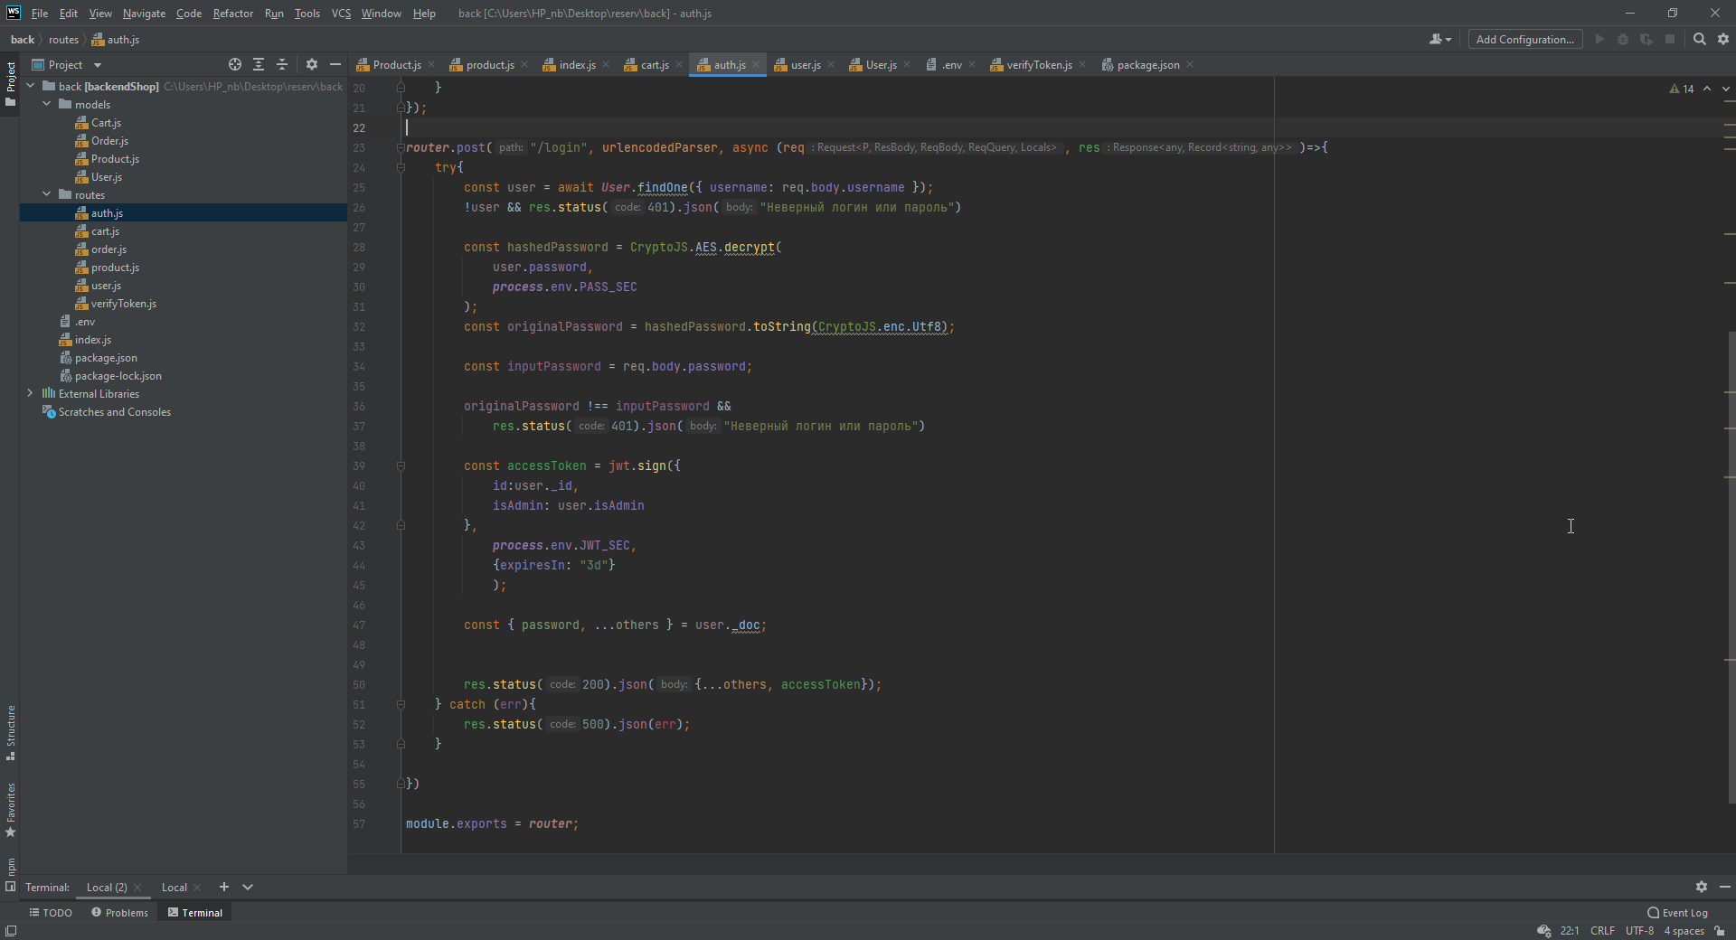

Slide 5
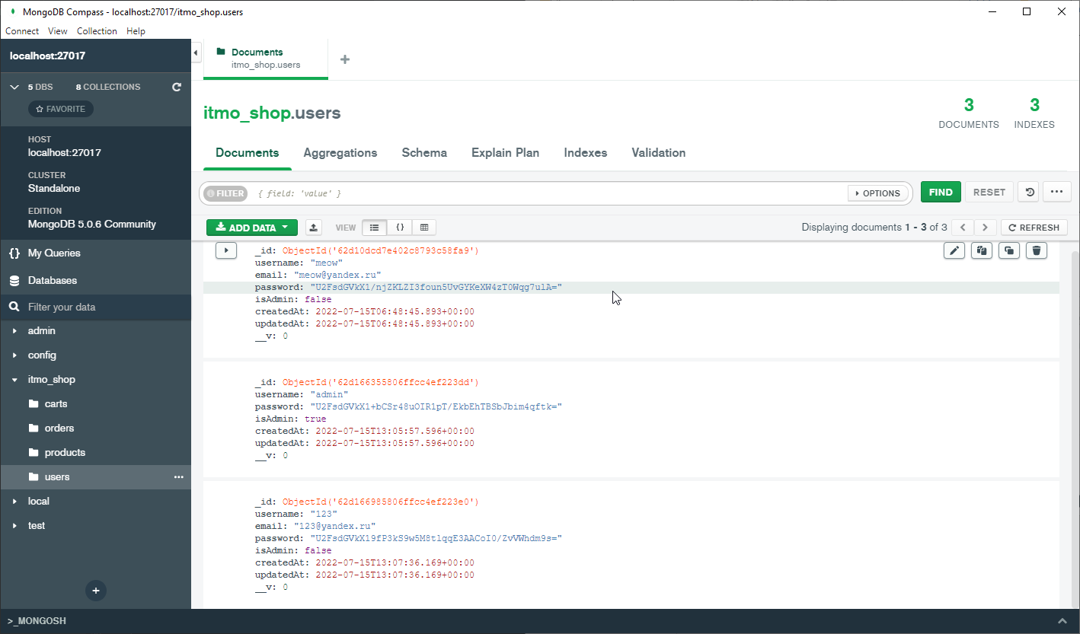

Slide 6
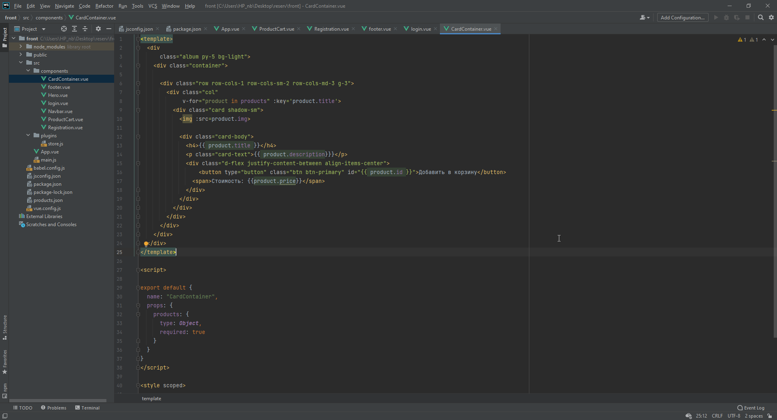

Slide 7
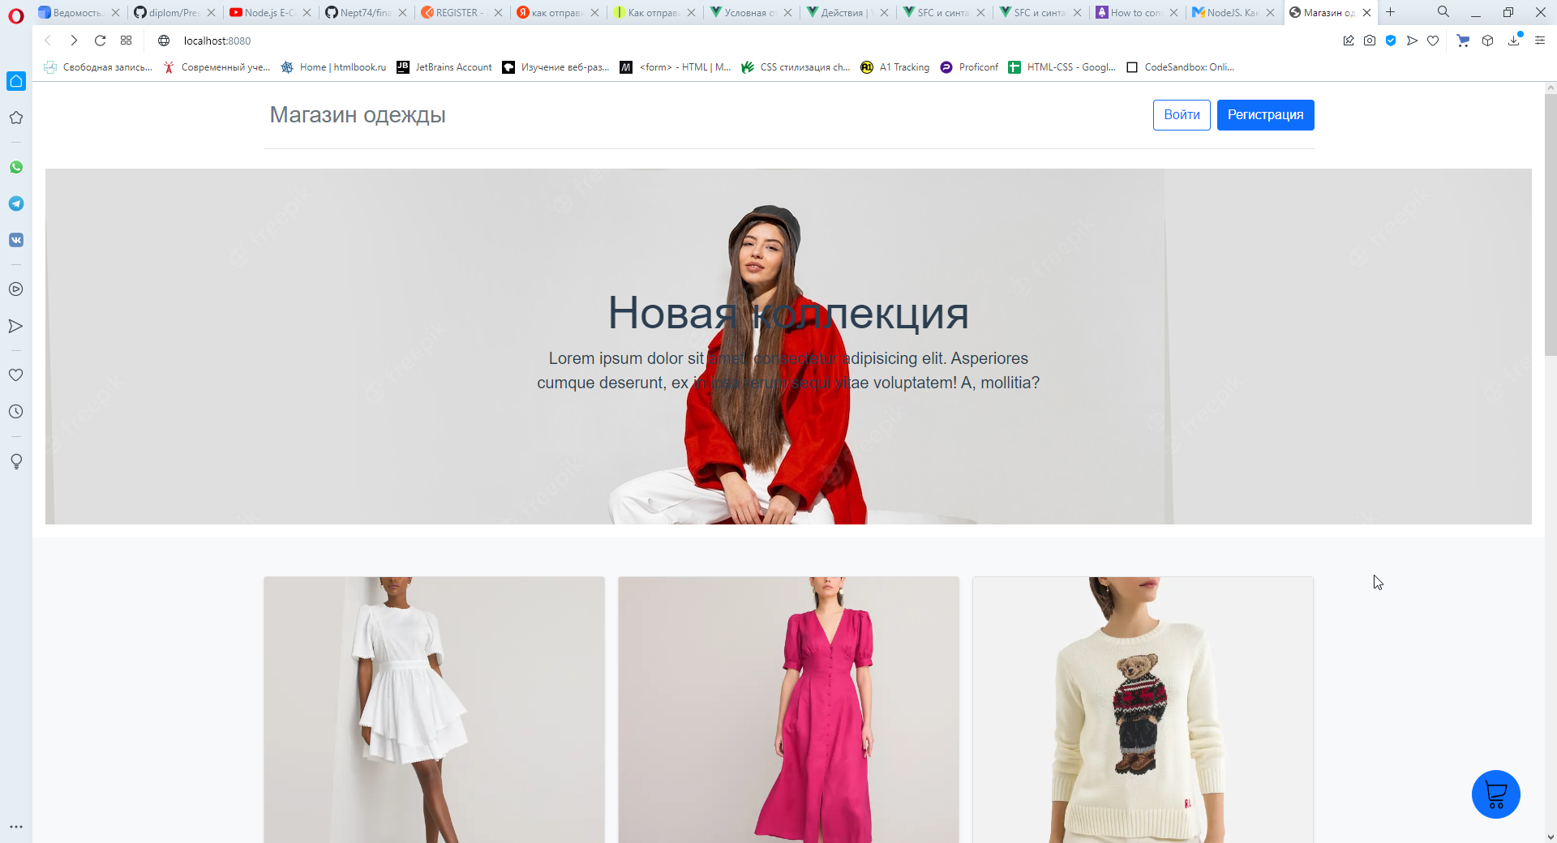
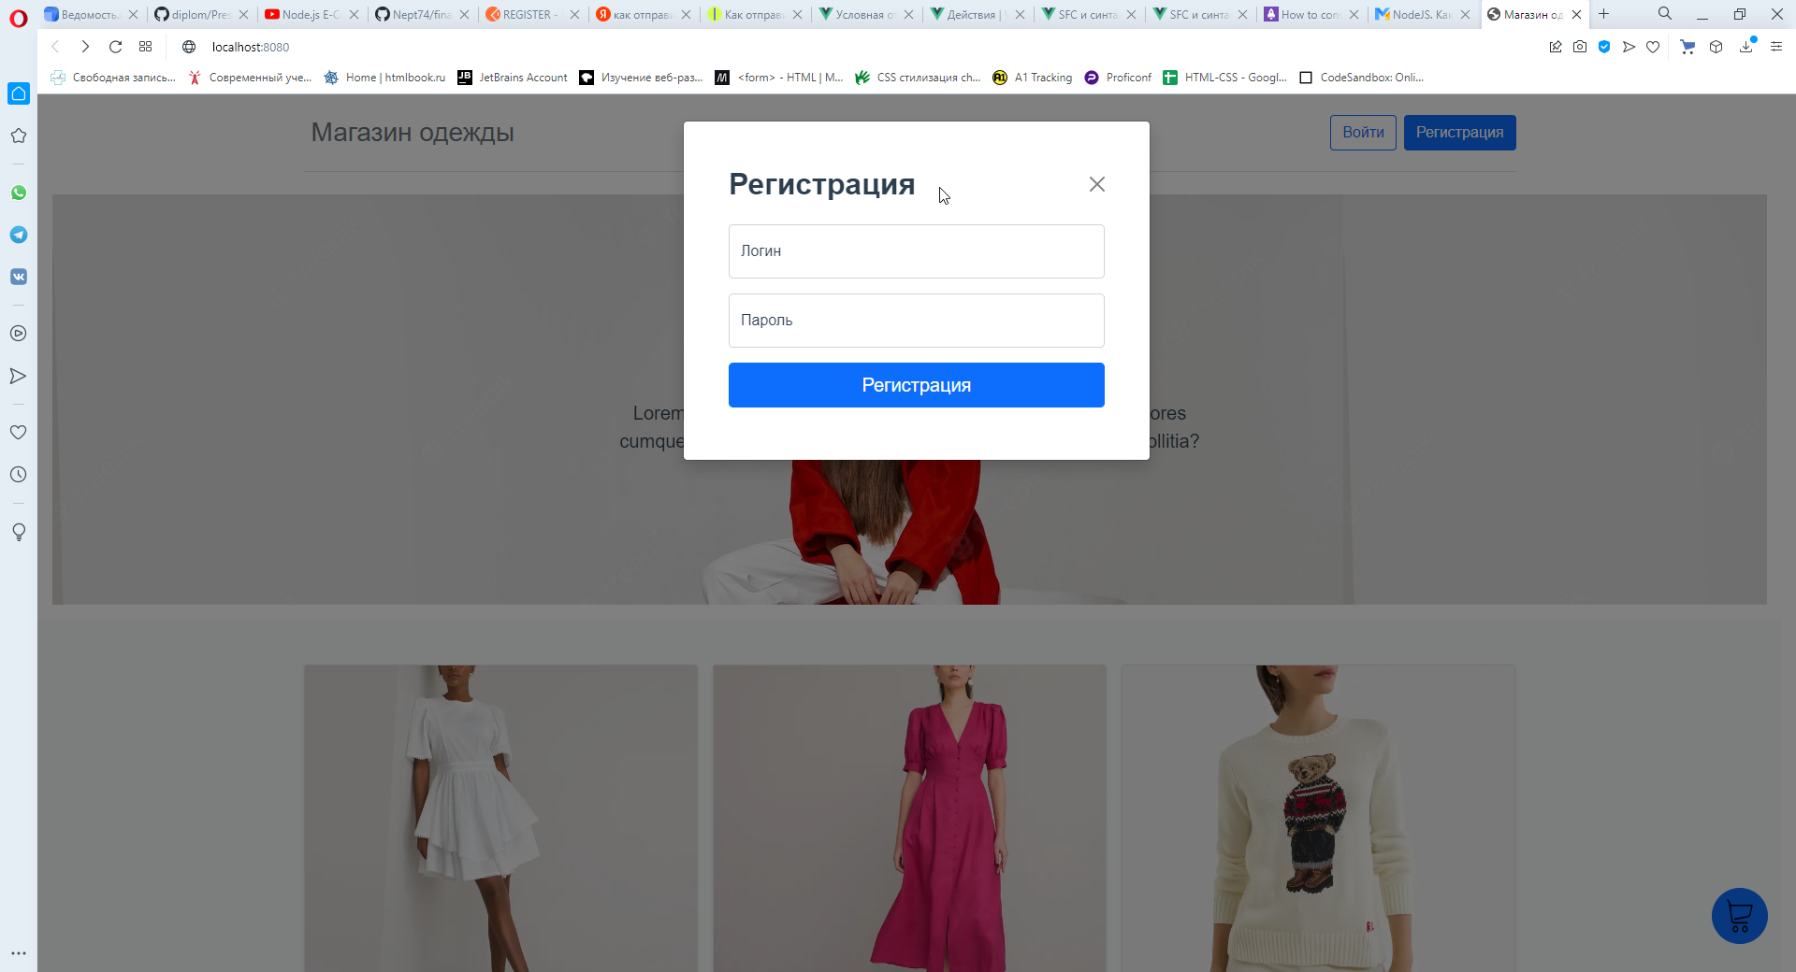
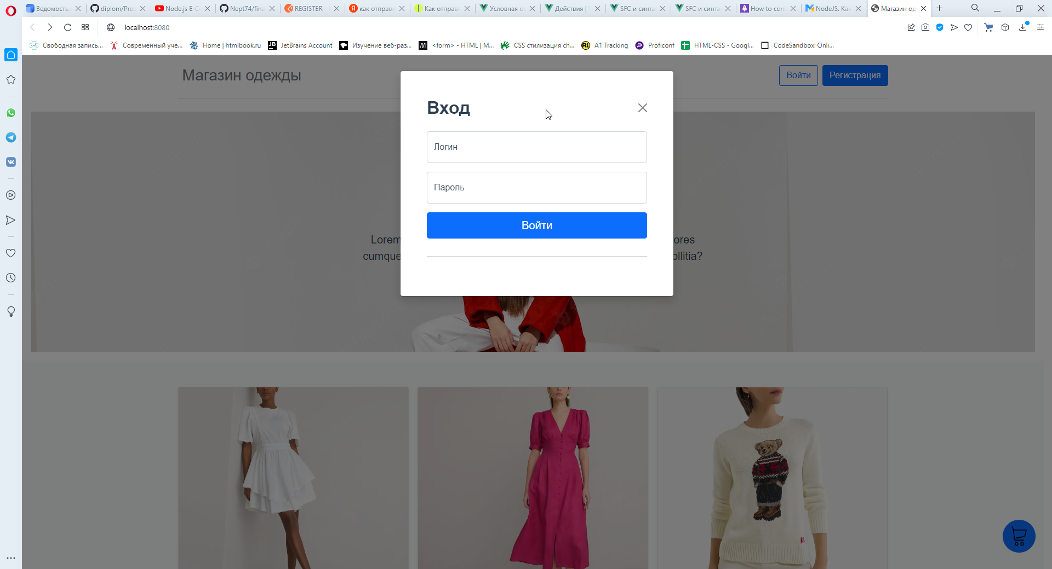

Slide 8
